Slide 1
ГБПОУ «Тольяттиский медицинский колледж» специальность Фармация
ПМ 02. Технология изготовления и контроль качества лекарственных средств
МДК 02.02. Контроль качества лекарственных средств
Электронное методическое пособие для преподавателя
в условиях дистанционного изучения темы
«Внутриаптечный контроль лекарственных средств
с препаратами YI группы»
фронтальный опрос в форме деловой игры
Преподаватель Осянкина Н.В.
Тольятти, 2020 г.

Slide 2
Общие вопросы
Физические свойства
Химические свойства
Количественное определение

Slide 3
1
2
5
4
9
3
8
6
11
7
10

Slide 4
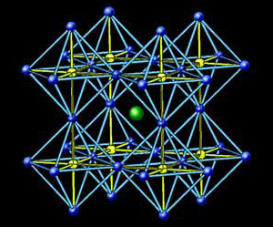
К какой группе относится Na₂S₂O₃?

Slide 5
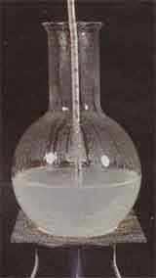
Допустимые примеси.

Slide 6
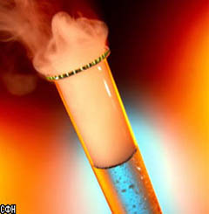
Недопустимые примеси.

Slide 7
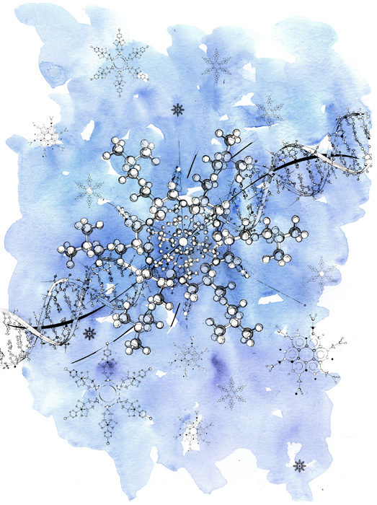
Что определяется по показателю «чистота»?

Slide 8
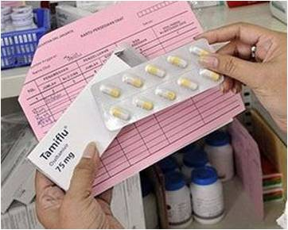
Назовите лекарственные формы Na₂S₂O₃?

Slide 9

Формула натрия тиосульфата.

Slide 10
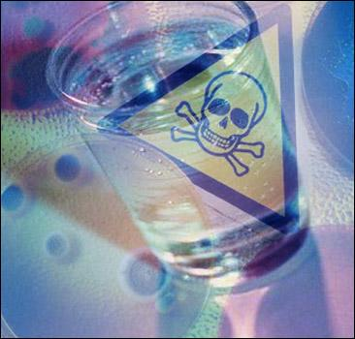
Хранение Na₂S₂O₃, список.

Slide 11
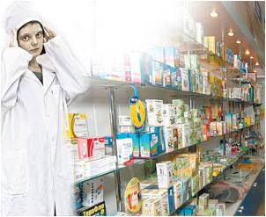
Применение Na₂S₂O₃.

Slide 12
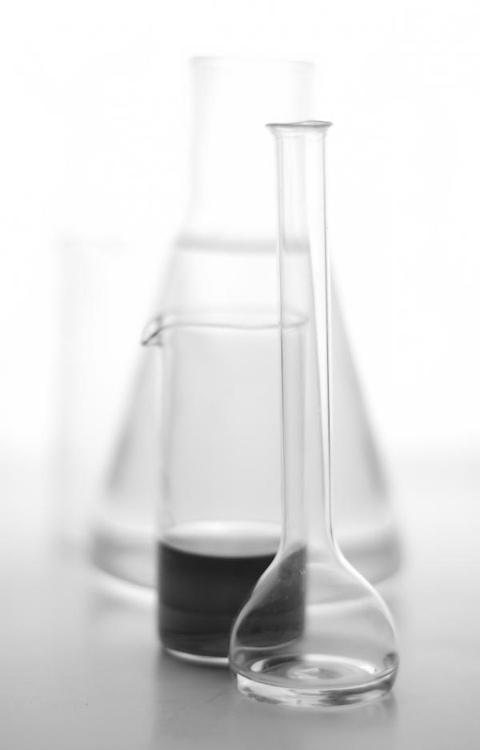
Скольки процентный Na₂S₂O₃ применяется при чесотке?

Slide 13
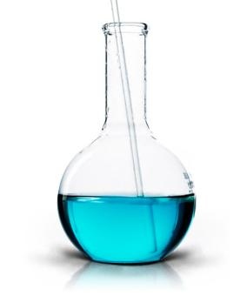
Состав раствора Na₂S₂O₃ для инъекций.

Slide 14

Описание раствора Na₂S₂O₃ для инъекций.

Slide 15
1
2
3
4

Slide 16
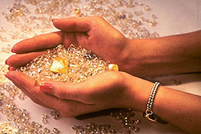
Что из себя представляет Na₂S₂O₃ по физическим свойствам?

Slide 17
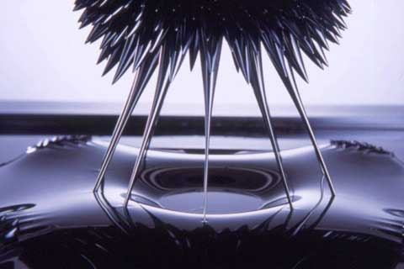
При какой температуре плавится Na₂S₂O₃?

Slide 18
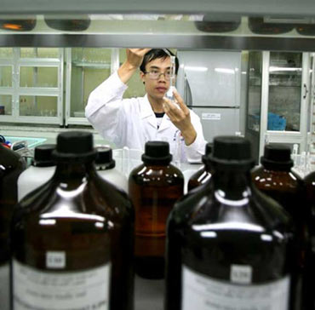
Растворимость Na₂S₂O₃.

Slide 19
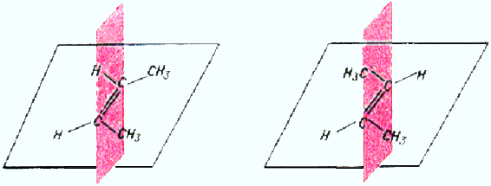
Что из себя представляет молекула Na₂S₂O₃?

Slide 20
3
1
2

Slide 21
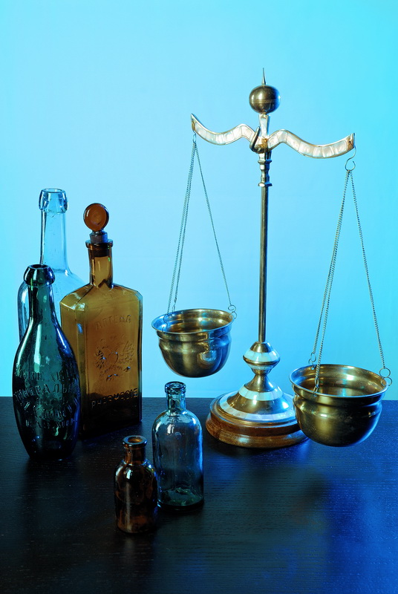
Каким путем впервые был получен Na₂S₂O₃?

Slide 22

С каким реагентом Na₂S₂O₃ дает специфическую реакцию, объясните процессы, протекающие в пробирке.

Slide 23

Какой реакцией определяют подлинность Na₂S₂O₃, объясните проходящие процессы.

Slide 24

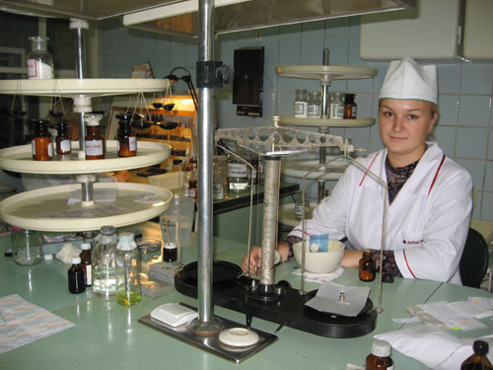
4
2
3
1

Slide 25
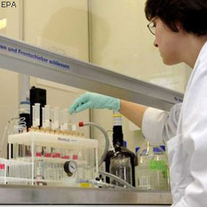
Метод количественного определения Na₂S₂O₃.

Slide 26
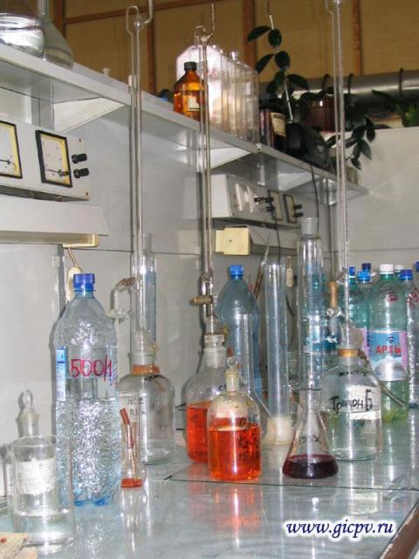
Способ титрования.

Slide 27
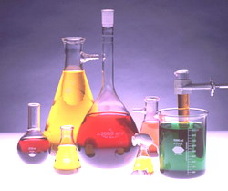
Титрант, применяемый при количественном определении.

Slide 28
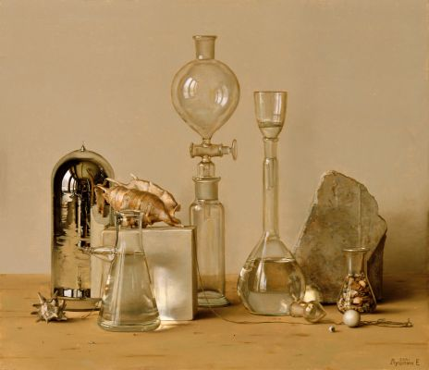
Индикатор, применяемый при количественном определении.

Slide 29
Неорганические ЛС, производные VI группы ПСХЭ Д. И. Менделеева.

Slide 30
Cl⁻ не более 0,005%, тяжелые Ме не более 0,001%

Slide 31
SO₄²⁻, SO₃²⁻, S²⁻, Ca²⁺, Fe, As, Se

Slide 32
Прозрачность, цветность, щелочность раствора.

Slide 33
Кристаллогидрат Na₂S₂O₃ и раствор Na₂S₂O₃ для инъекций.

Slide 34
Na₂S₂O₃*5H₂O

Slide 35
В хорошо укупоренной таре, общий список.

Slide 36
Детоксицирующее и десенсибилизирующее средство внутрь и в/в, наружно как инсектицидное средство.

Slide 37
6%

Slide 38
Na₂S₂O₃ 300 гр, NaHCO₃ 20 гр, воды для инъекций до 1 л.

Slide 39
Бесцветный прозрачный раствор.

Slide 40
Бесцветные кристаллы без запаха, солоновато-горького вкуса, в теплом сухом месте выветривается, во влажном воздухе слегка расплывается.

Slide 41
50 ⁰С

Slide 42
Очень легко растворим в воде, практически нерастворим в спирте.

Slide 43
Кристаллогидрат.

Slide 44
Путем кипячения смеси Na₂SO₄ с элементарной серой.
Na₂SO₄ + S = Na₂S₂O₃

Slide 45
AgNO₃, в пробирке протекают три ОВР, осадок сначала белый – AgS₂O₃, затем желтый – S, и черный – Ag₂S.

Slide 46
По взаимодействию с HCl – опалесценция вследствие выделения элементарной серы, и выделяется газ, обладающий запахом жженой серы – диоксид серы.

Slide 47
Йодометрия.

Slide 48
Прямой.

Slide 49
I₂ 0,1 M

Slide 50
Крахмал.

